Slide 1



Цифровой прорыв 2022 Чемпионат в Новосибирской области
«Классификация опор контактной сети и других объектов
в массиве точек лазерных отражений для обеспечения
безопасности движения железнодорожного транспорта»
Алексей Верт-Миллер

Slide 2


Slide 3
Решение - поэтапный подход:
1. Data analysis
2. Preprocessing
3. Feature engineering
4. Over-sampling
5. Machine Learning
6. XGBoost
7. Submit

Slide 4







Стек технологий

Slide 5
Признаки (feature engineering)
1. Параметр «Easting» - взят остаток от деления на 1000
2. Параметр «Northing» - взят остаток от деления на 1000
3. Параметр «Height» - увеличен в 4 раза
4. Добавлен параметр S1 – сумма параметров «Easting» и
«Northing»
5. Добавлен параметр S2 – сумма параметров «Easting», «Northing» и «Height»

Slide 6
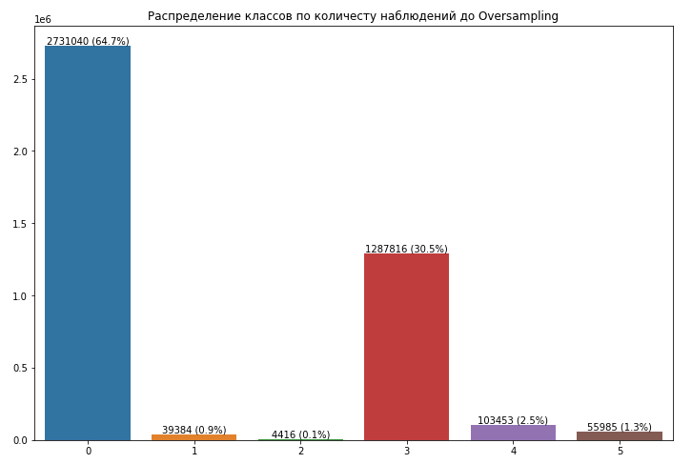
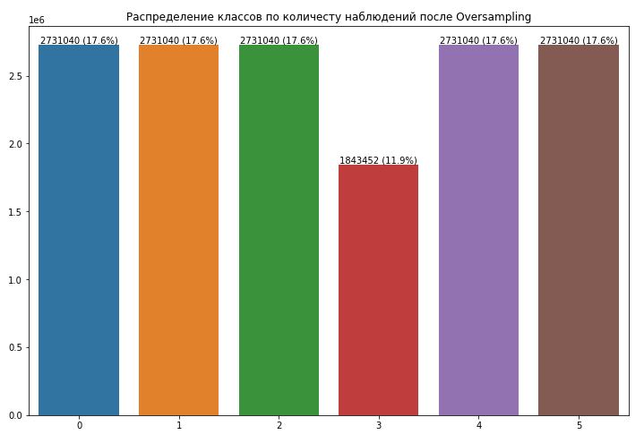
Over-sampling (минимизация дисбаланса классов )
Использовался SMOTE из библиотеки imblearn

Slide 7


В целях выбора модели были рассмотрены градиентные бустинги:
Наилучший показатель дал
градиентный бустинг XGBoost

Slide 8
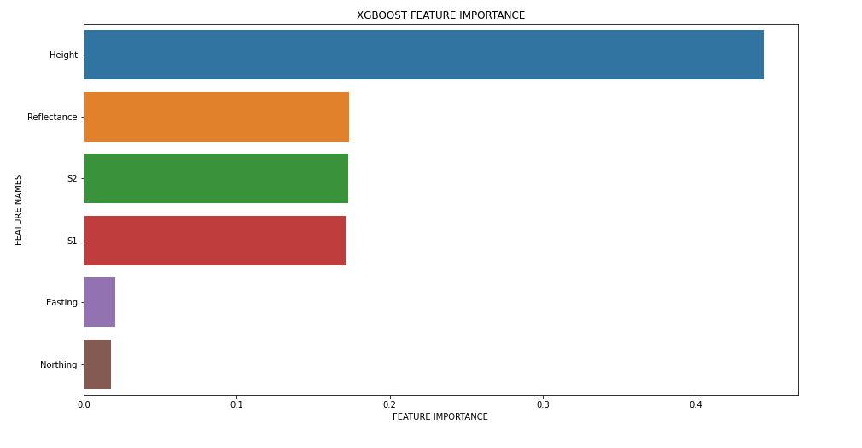
Важность признаков (feature importance)

Slide 9
Выводы по результатам работы с данными
Определенное масштабирование данных значительно улучшает результат.
Добавление признаков, являющихся линейными комбинациями исходных дает положительный эффект.
Как бы не казалось странным, но исключение из признаков показателя «Reflectance» (отражательная способность ТЛО) лишь незначительно снижает результат!!! Это можно интерпретировать так: рассматриваемые элементы железнодорожной инфраструктуры имеют стандартные размеры и располагаются друг относительно друга достаточно закономерно, поэтому во многом достаточно их точных координат.

Slide 10


Контакты
Data Scientist: Алексей Верт-Миллер
alexwert3
тел: +7-921-295-4272
email: astroytechnology@mail.ru
г.Архангельск

